Slide 1
汇编语言程序设计
实验3
字符串/块处理程序设计

Slide 2
提纲
3.1 搜索字符
3.2 内存块复制
3.3 字符串插入

Slide 3
3.1 搜索字符
块扫描指令SCASB、SCASW、SCASD在EDI指向的目标数据块中查找AL、AX或EAX，然后EDI自动增加或减小1、2或4。块扫描指令像CMP指令那样设置FLAGS寄存器中的标志位。

Slide 4
块扫描指令的关键特征-自动修改指针
块扫描指令会自动地修改EDI，使它们指向下一个目的操作数。CPU的EFLAGS中有一个标志位DF，由DF来决定EDI是增加还是减小。DF=0时，地址增加；DF=1时，地址减小。SCASB、SCASW、SCASD只修改EDI。

Slide 5
块扫描指令的关键特征-方向标志
CLD指令将DF标志设为0，代表Clear Direction Flag；
STD指令将DF标志设为1，代表Set Direction Flag。

Slide 6
块扫描指令的关键特征-操作数大小
AL、AX或EAX称为匹配数，扫描就是对目标数据块的每一个单元和匹配数相比较。
操作数的大小决定增加或减小的单位。对于字节操作数，增减量为1，指向下一个字节；对于字操作数，增减量为2，指向下一个字；对于双字操作数，增减量为4，指向下一个双字。

Slide 7
块扫描指令的关键特征-重复前缀
SCAS指令一般与REPNZ前缀配合使用。使用REPNZ前缀时，只有比较结果为不等（ZF=0）时，表示没有找到匹配数，继续进行下一次比较（扫描）。如果比较结果为相等（ZF=1），表示已经找到了匹配数，不再继续比较。
扫描完成后，根据ZF标志位来决定是否找到。ZF=1时，找到了匹配数，此时EDI指向匹配数位置的下一个单元，ECX是剩下的比较次数（ECX也有可能为0）；ZF=0时，没有找到匹配数，ECX一定为0。

Slide 8
在字符串中查找一个字符的程序片断
szStr byte 'How do you do!', 0
lea edi, szStr ; 指向目标字符串
mov ecx, 15 ; szStr占15个字节
cld ; 地址由低至高
mov al, 'y'
repnz scasb ; ZF=1则停止扫描

Slide 9
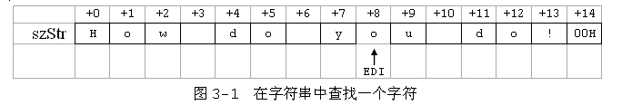
在字符串中查找一个字符
前面7个字符都不等于AL，直到比较第8个字符时，才找到匹配数，ZF=1，不再继续扫描。注意：EDI指向字符’o’，而不是’y’。ECX=7，表示后面还有7个字节未扫描。如图3-1所示。

Slide 10
;程序清单：scanchar.asm(字符扫描与替换)
scanchar.asm

Slide 11
3.2 内存块复制
MOVSB/W/D将操作数从一个内存单元传送到另一个内存单元。它经常和REP前缀同时使用，将一个内存块（DS:ESI指向的源数据块）复制到另一个内存块（ES:EDI指向的目标数据块）。使用MOVSB时，传送单位为字节；使用MOVSW时，传送单位为字；使用MOVSD时，传送单位为双字。

Slide 12
-数组的复制
下面的程序将数组Array1复制给数组Array2。
Array1 dword 1, 10, 100, 1000, 10000
Array2 dword 5 dup (0)
lea esi, Array1
lea edi, Array2
cld
mov ecx, 5
rep movsd

Slide 13
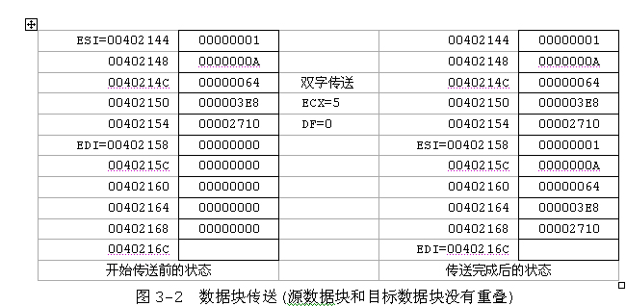
数据块传送示意图

Slide 14
-从字符串中删除一个字符
在InBuffer内的hellox多输入了字母x。
InBuffer byte 'Hellox World!', 0
这里的字符’x’是多余的，要把它删掉。如果用块传送指令，指令代码为：
lea esi, InBuffer+6 ; ESI指向字符' '
lea edi, InBuffer+5 ; EDI指向字符'x'
cld ; 地址由低至高
mov ecx, 8 ; 传送8次
rep movsb ; 以字节为单位传送

Slide 15
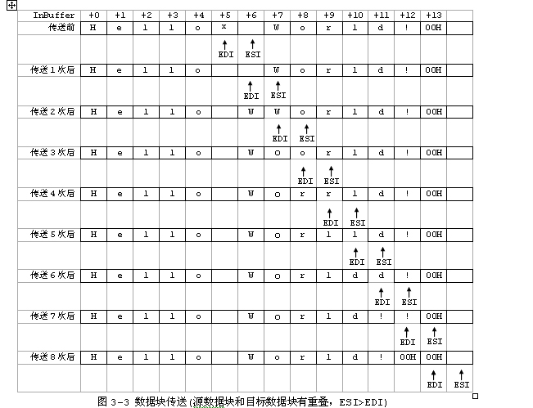
字符串中删除示意图

Slide 16
-向字符串中插入一个字符
要插入一个字符到字符串中，需将插入点后面的所有字符向后移动，给这个字符留出空间。这个字符串为：
InBuffer byte 'Hello Wrld!', 0
要把’o’插入字符’W’和’r’中间。需将“rld!”和0向后移动，如果用块传送指令，指令代码为：
lea esi, InBuffer+7 ; ESI指向字符'x'
lea edi, InBuffer+8 ; EDI指向字符' '
cld ; 地址由低至高
mov ecx, 5 ; 传送5次
rep movsb ; 以字节为单位传送
上面指令执行后，InBuffer字符串变为：
Hello Wrrrrrr

Slide 17
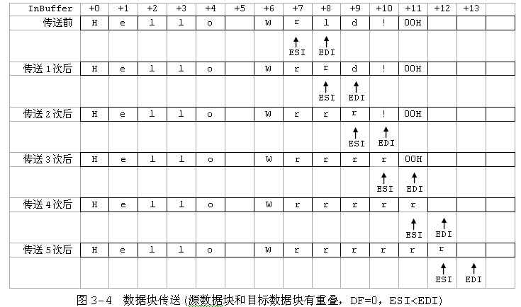
错误的数据传送

Slide 18
正确的传送过程
首先传送的是地址最高的源数据，即由高向低的传送方式。 DF必须设置为1，每次传送后，ESI和EDI自动地减少。
InBuffer byte 'Hello Wrld!', 0, ?
lea esi, InBuffer+11 ; ESI指向字符00H
lea edi, InBuffer+12 ; EDI指向?所在的位置
std ; 地址由高至低
mov ecx, 5 ; 传送5次
rep movsb ; 以字节为单位传送
cld ; 恢复为"地址由低至高"
mov InBuffer+7, 'o' ; 插入字符'o'

Slide 19
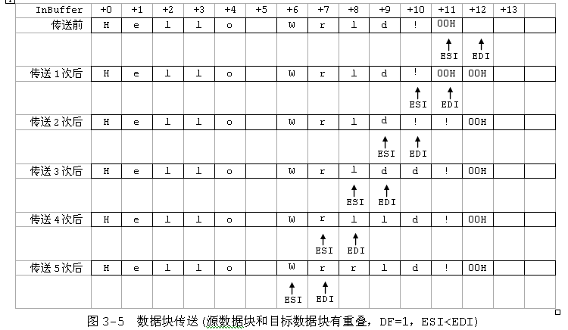
正确的数据传送

Slide 20
总结 块传送的3种情况
源数据块和目标数据块不重叠。DF=0或DF=1均可。
源数据块和目标数据块重叠，目标数据块的地址较小。只能设置DF=0，ESI和EDI分别执行源数据块和目标数据块的第1个单元的地址。
源数据块和目标数据块重叠，目标数据块的地址较大。只能设置DF=1，ESI和EDI指向源数据块和目标数据块的最后一个传送单位。如果是字节传送，指向最后一个字节；如果是字传送，指向最后一个字；如果是双字传送，指向最后一个双字。

Slide 21
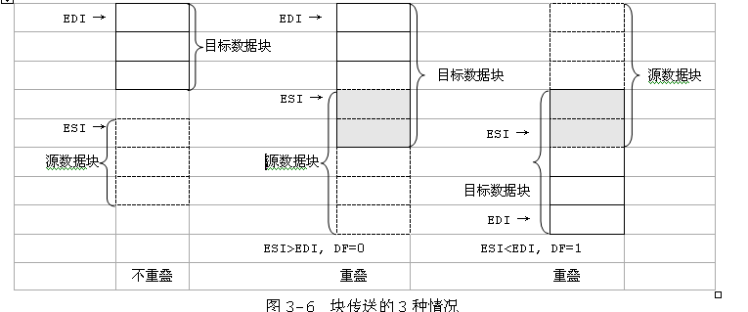
块传送的3种情况

Slide 22
;程序清单： (内存块处理)
memfunc.asm

Slide 23
3.3 字符串插入
字符串就是特殊的数据块，以00H字符结尾。每个字符占1字节，存放的是它的ASCII码值。
下面的程序将一个字符串插入到另一个字符串的中间，两个字符串和插入位置都从键盘输入。

Slide 24
;程序清单： (字符串插入)
inserts.asm

Slide 25
运行结果
程序执行结果如下，其中第1行的内容为键盘输入，按回车键结束。
abcghijklmnopqrstuvwxyz def 3
result = "abcdefghijklmnopqrstuvwxyz"

Slide 26
实验题：多个字符串的排序
将多个字符串按升序排序，字符串直接定义在程序的数据区中，并将排序后的结果输出。
要求：
  10个字符串定义如下：
  str1 byte 'Use', 0
  str2 byte 'this', 0
  str3 byte 'guide', 0
  str4 byte 'with', 0
  str5 byte 'ATADRVR', 0
  str6 byte 'versions', 0
  str7 byte '14', 0
  str8 byte 'and', 0
  str9 byte '15', 0
  str10 byte '.', 0
数据区中可根据需要定义其他数据结构和变量，使程序易于编写。比较不同实验组所完成程序的代码长度（程序大小、源程序长度等）。
如何最大程度地降低字符串的比较次数？
记录程序运行时间，并考虑如何缩短程序运行时间。

